Slide 1
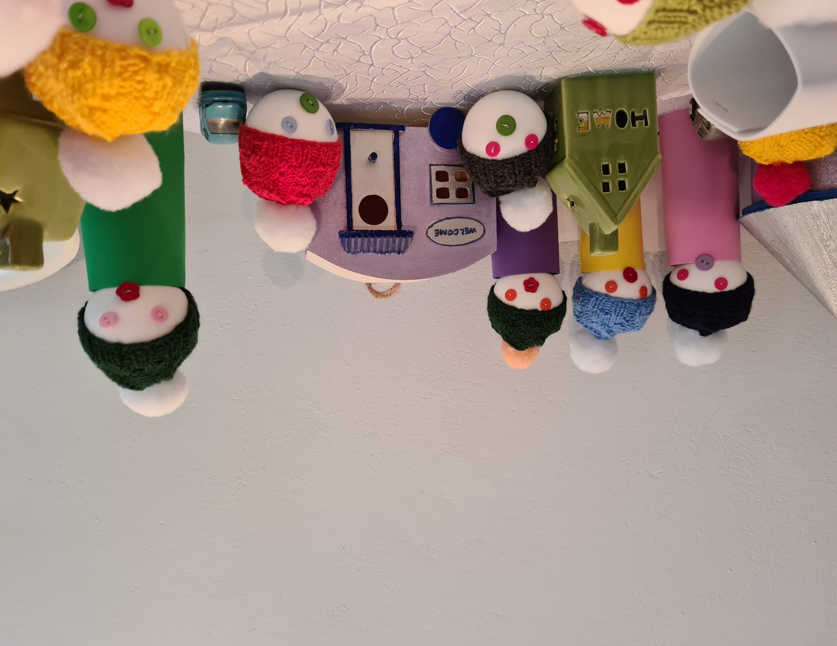
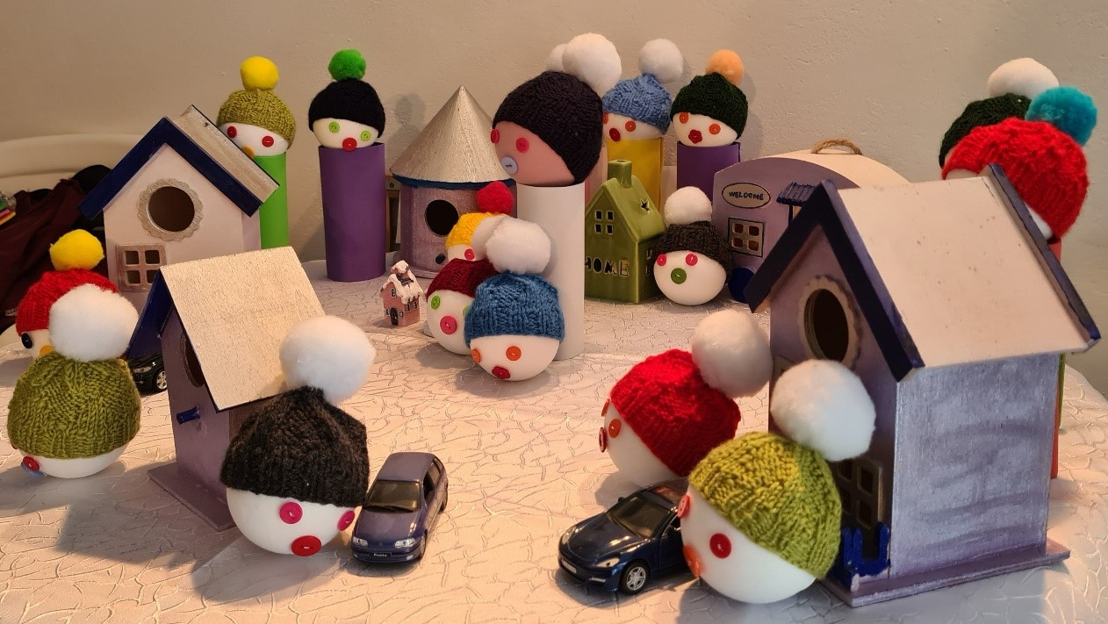
ŠILJO U SNJEGOGRADU
Sanja Barbarić 15. siječnja 2022.

Slide 2
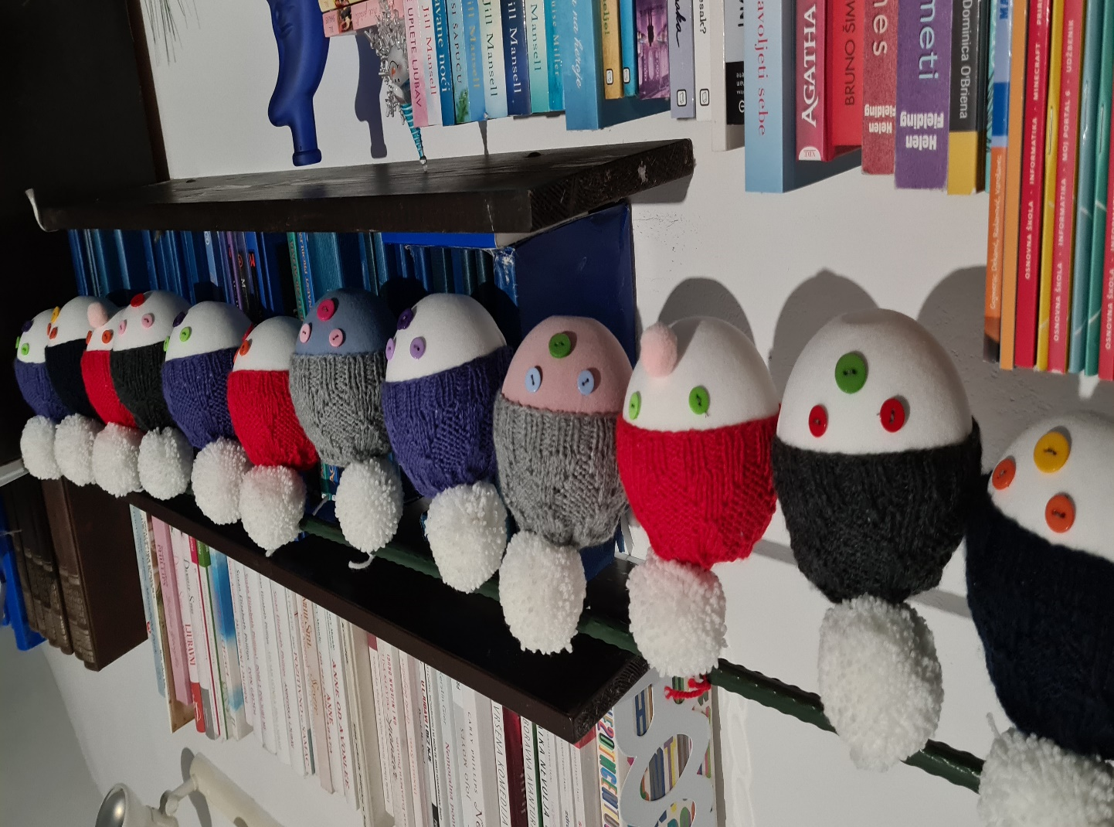
Šiljo u SnjegoGradu
Šiljo je jutros opet ustao mrzovoljan. Mama Drama (a zapravo Tamara) probudila ga je prerano. Nije se uopće naspavao. Cijelu noć igrao je svoju omiljenu igricu. Sakrio je mobitel ispod pokrivača kad ga je mama došla poljubiti za laku noć. Nije ni primijetila kakve on ima „noćne” planove i ideje.
Mama je bila uporna. Morao je ustati. Imao je za zadaću pročitati lektiru: Priču o SnjegoGradu!
Uh, mislio je Šiljo. Sam pogled na knjigu u njemu je izazivao muku. Ništa mu se tu nije činilo zabavno. A slova su mu plesala ispred očiju. Ni to što je priču mogao čitati na laptopu ili mobitelu, nije pomoglo.
Tko još voli čitati? Pa kako to može biti zabavno???

Slide 3
Šiljo u SnjegoGradu
Šiljo je ustao, obavio kupaonicu i natmuren sjeo za stol. Na stolu nije bio doručak. Strašno!
Mirisale su palačinke i bijela kava, mama Drama sve je već napravila. Ali od doručka ništa. Prvo mora pročitati knjigu.
Istina, ta knjiga imala je svega nekoliko stranica. No, Šilji je i to bilo previše. Puhao je i uzdisao. Zašto li ih uči Vedrana toliko muči?
Mrko je pogledao knjigu, i na naslovnoj stranici ugledao šarenu veliku sliku – sliku čarobnog SnjegoGradića prepunog veselih snjegovića.
I gle čuda - oni su imali kapice! Šiljo je svoje kape obožavao. Kad je imao kapu nije se morao češljati.
I gle, svaka kapica bila je neke druge boje!
A kakve su tek imali oči i usta!

Slide 4
Šiljo u SnjegoGradu
Šiljo je uzeo knjigu u ruke i otvorio prvu stranicu. Pogled mu više nije bio tako natmuren. Hrabro je počeo čitati…
U SnjegoGradu je bilo prekrasno. Sijalo je snjegosunce, i nije bilo jako hladno, taman toliko da se njegovi stanovnici, mali snjegovići, ne otope i da se mogu veselo vani igrati.
Bilo ih je puno. Razlikovali su se po boji kapica i po boji očiju. Tako su i dobili imena: Zelenko, Crvenka, Plavko, Žutko, Zlaćana, Rozi Coflek, Plavi Coflek, Zeleni Coflek…
Nitko nije znao jesu li im to prava imena ili su ih dobili kad su ovako lijepe kapice stavili na glavu.

Slide 5
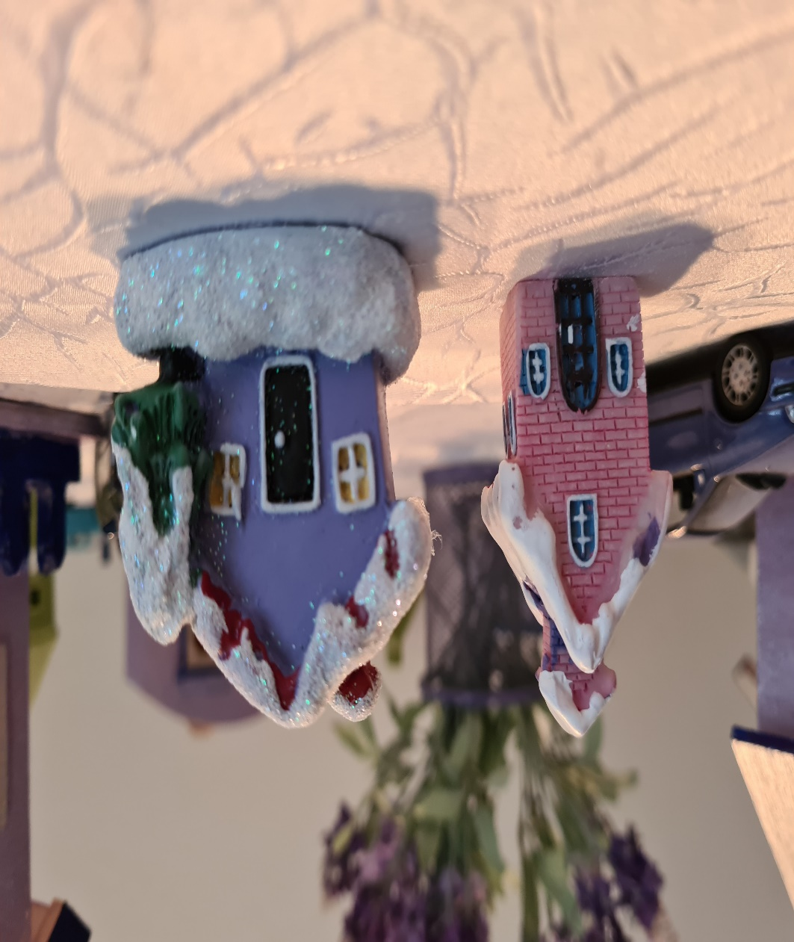
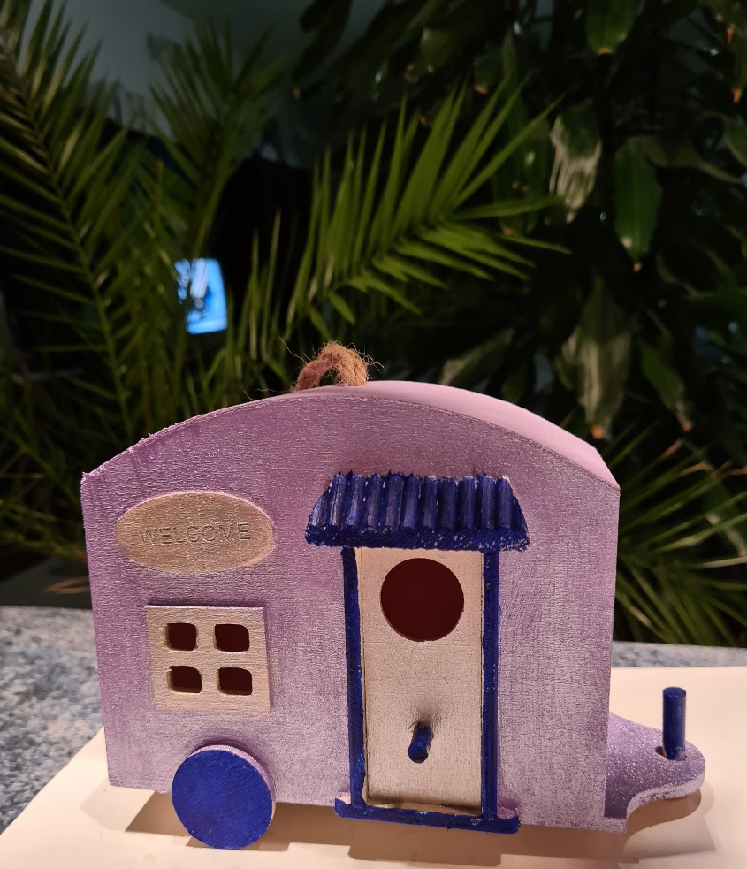
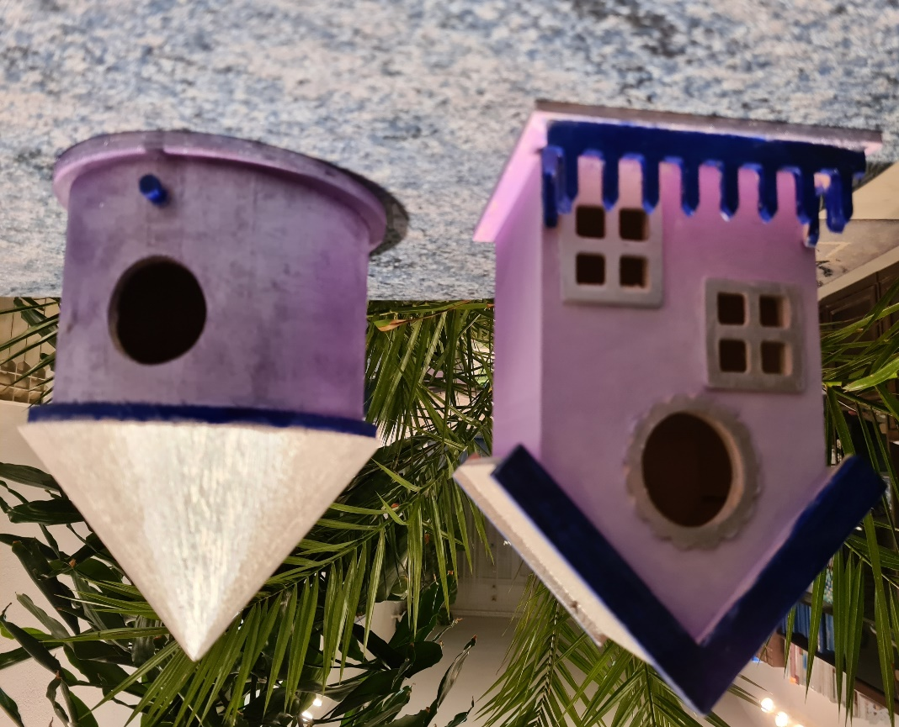
Šiljo u SnjegoGradu
Šilji se činilo da se svi osmjehuju i pozivaju ga u svoju snjegobajku koja se zove SnjegoGrad.
Jedino snjegonačelnica Danica bila je drugačija od ostalih stanovnika malog gradića. Ona je imala roskasto lice i sjedila je na velikom bijelom prijestolju na glavnom snjegotrgu. U samom centru zbivanja. Bila je jako znatiželjna i sve je morala znati i vidjeti.
Gradonačelnica je najviše voljela ljubičastu i plavu boju. Zato su sve kućice u SnjegoGradu morale biti obojene snjegoljubičasto, a stanovnici su morali voziti snjegoplave automobile.
Tko god nije poštovao njenu snjegovolju izrekla bi mu snjegokaznu.
Bila je jako stroga i neumoljiva.

Slide 6
Šiljo u SnjegoGradu
Gradonačelnica Danica imala je svoje snjegopomoćnike, snjegoministre. To su bili Crvenka i Plavko.
Crvenka je bila ministrica hrane i financija, a Plavko svega ostalog.
Uvijek su bili uz nju i čekali naredbe. Napravili bi sve što zapovijedi. A toga je uvijek bilo napretek. Ovo skuhaj, ono operi, ovo očisti, to odnesi, a drugo donesi, napravi kolače, reguliraj promet… Nije im bilo lako. Zahtjeva i naređenja koliko hoćeš.
Ako je Danica bila gladna, Crvenka je odmah poskočila i odkoturala se do prve snjegoslastičarnice.
Najdraže jelo gradonačelnice Danice bio je sladoled od jagode. Jela ga je svaki dan. Možda je baš zato njeno lice i bilo boje jagoda.

Slide 7
Šiljo u SnjegoGradu
I ja bi rado pojeo jagodu, pomislio je Šiljo.
Kad bi barem mama napravila kolače. Ili možda tortu od njih.
Sjetio se kako je zadnji put kad je mama napravila tortu, slučajno povukao stoljnjak. Sve što je bilo na stolu palo je na pod, zajedno s prekrasno ukrašenom tortom.
Nije mu to smetalo. Sjeo je na pod i s tanjura polizao sve ostatke. Mislio je kako neće ništa reći mami. Ali to baš i nije išlo. Na vrhu nosa ostali su mu tragovi kreme. A takav nered mogao je samo on napraviti.
Čim je došla doma s posla, mama je shvatila što se dogodilo. Cijela kuhinja bila je u neredu. Torte nigdje nije bilo.
Tanjur razbijen, stol prazan, … znala je odmah tko je tu imao svoje prste.

Slide 8
Šiljo u SnjegoGradu
Hm, zanimljivo - čitao je dalje…
Gle, pa stanovnici SnjegoGrada imaju i snjegoautomobile.
I stvarno. Na malom trgu bilo je živahno. Zelenko se loše parkirao i zasmetao Crvenkapici koja nije mogla proći nogostupom. Jako se uvrijedila i naljutila na Zelenka. I počela je vikati.
A zapravo, on joj se sviđao, takav zelenokapi s bijelim coflekom i s krasnim rozim očima. Možda se malo i zaljubila, pa je zato bila ljuta jer je nije htio ni pogledati.
On se branio, rekao je da mu se jako žurilo jer mora puno učiti. Želi postati snjegoliječnik.
Crvenkapica ga nije htjela ni saslušati. Istog časa tužila ga je gradonačelnici i ona mu je naredila da hitno preparkira svoj automobil.
Za kaznu tri dana mora ići u školu biciklom.

Slide 9
Šiljo u SnjegoGradu
Zelenko se u sebi dobro nasmijao. Ako bude išao biciklom to će mu biti još bolje. Nije mu to baš nikakva kazna. A možda usput negdje vidi i prekrasni Ljubičasti Coflek. To je bila njegova snjegocura.
Mama i tata Ljubičastog Cofleka jako su se posvađali i mama je s Ljubičastim Coflekom otišla kod bake u Maštograd. No, Zelenko to nije znao, pa se čudom čudio kako je nikad vani nema i ne može je naći.
I ona je bila tužna. Morala je s bakom biti u kući i bilo joj je jako dosadno.
Jer, u Maštogradu je bilo pretoplo.
Kad bi bila vani razboljela bi se. Otopila bi se. Dobila bi visoku temperaturu.

Slide 10
Šiljo u SnjegoGradu
Iza svoje kuće Rozi Coflek pripremao se obojati ogradu. Samo nije bio siguran hoće li ta ograda biti bijela, plava ili ljubičasta. Imao je ljubičastu kućicu i htio je da sve bude u skladu.
Žućko je samo čekao kad će Rozi započeti s farbanjem, da bi mu mogao prigovarati. Njemu je sve smetalo. I to što su sve kućice u gradu ljubičaste. Mrzio je ljubičastu boju. A tek plavu!
Pa kakvi su to snjegoautomobili?
Svi su mu strašno išli na živce. Kako se ne mogu malo smiriti? Oni bi stalno nešto radili. A baš im i ne ide. Uvijek nešto pokvare i poremete red. Nije mogao šutjeti. Svima je rekao što misli, i svađao se sa svima stalno. I mrzio je onda to što se svađa.

Slide 11
Šiljo u SnjegoGradu
Iz snjegopekarnice zamirisao je kruh. Gradonačelnica Danica poslala je Crvenku po pecivo, i dala joj u zadatak uz put potražiti otpale metle.
Primijetila je da niti jedan snjegović nema svoju snjegometlu. Pa gdje li su ih onda ostavili? Bacili ih iza kuće?
Svi veseli snjegovići imaju novi zadatak.
Ako im se uz kuću pronađe metla, moraju pomesti snijeg i posaditi u vrtu zimsku snjegoružicu.
U gradu je nastalo sveopće snjegokoturanje.
Svi su dobili zadatak, jer nisu imali metlice.
Znali su samo da sve moraju napraviti jer će inače ostati gladni. Sve će im pojesti snjegogradonačelnica Danica.

Slide 12
Šiljo u SnjegoGradu
Plavi Coflek pronašao je metlu ispod automobila. Skoro ju je pregazio. Kakva bi to tek katastrofa bila. Velika snjegomama ne bi mu dala jesti tjedan dana. Koji užas. Nije si to mogao dozvoliti. Pa on je stalno gladan!
U snjegodućanu kupio je najveću snjegoružu i posadio je ispred kuće. Zelenila koliko voliš, tako da svi vide.
Naravno da je Žućko odmah rekao da ne valja. Naravno da je Crvenkapica kihnula jer je bila alergična na biljke i skoro joj je otpao nosić: Ali njega ništa nije bilo briga. On se samo dobro htio najesti.
Nije bio ni svjestan kako je dobro izgledala velika zelena biljka oko njegove kućice. Bila je to sad kućica iz snova.

Slide 13
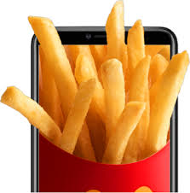
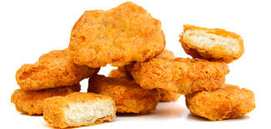
Šiljo u SnjegoGradu
Ručak!!! - povikala je snjegogradonačelnica Danica.
Svi su se dokoturali na snjegotrg i disciplinirano posložili u snjegovrstu. Puno su radili i bili su baš jako gladni.
Za ručak je bio snjegopečeni snjegokrumpirić i snjegopohano snjegomeso.
Vauuu! Snjegoodlično!
Mljackali su i jeli s velikim zadovoljstvom.
Nakon toga dobili su i snjegokolu, hladnu i ukusnu baš kako to treba.
Kako je dobro u našem malom SnjegoGradu! - zaključili su.
Nikad nećemo otići. Uvijek ćemo ostati tu!

Slide 14
Šiljo u SnjegoGradu
Odjedanput se Šiljo sjetio – Hej, pa i ja sam gladan. Danas nisam doručkovao, a već je vrijeme ručka. Gdje je ta mama Drama?
Toliko mu je bila zabavna priča o SnjegoGradu da nije ni primijetio kako je mama na stol stavila ručak: pečene krumpiriće i pohano meso.
Kako je znala?- pitao se. Gle čuda! I u SnjegoGradu je isti ručak!
Brzo je pojeo i nastavio čitati knjigu. Zaključio je da je zabavna, a ni slova mu više nisu plesala. Zanimalo ga je što ima još novog kod Crvenkapice, Plavka, i na koga se sad opet naljutio Žućko.
A i taj njihov ludi gradić nije baš tako loš. Šteta što postoji samo do proljeća dok ima snijega.
No i za to ima lijeka. Visoko u planini snijega ima cijele godine, mislio je. Mogu do njih biciklom kad god hoću. A i tu su – imam ih svaki dan u knjizi!!!

